Slide 2
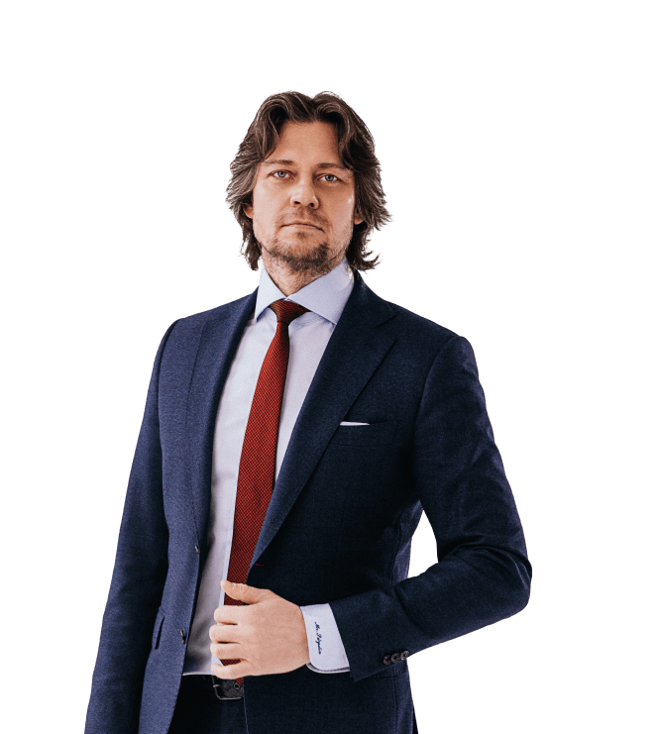
СЕЛЮТИН
Александр Викторович
Адвокат, к.ю.н, управляющий партнер юридической фирмы
«Селютин и партнеры»

Slide 3
Мой опыт
12 ЛЕТ
Выслуги в МВД
5 ЛЕТ
Работы федеральным и мировым судьёй
11 ЛЕТ
Защиты и поддержки бизнеса как адвокат

Slide 5
Уголовно-правовые риски бизнеса, причины их возникновения и способы защиты

Slide 6
УГОЛОВНО-ПРАВОВЫЕ РИСКИ

Slide 7
За что можно сесть?
ст.159 ст.159.1 ст.159.2 ст.159.3 ст.159 ч.5 ст.159 ч.6 ст.159 ч.7 ст.160 ст.163 ст.164 ст.165 ст.169 ст.170 ст.170.1 ст.171 ст.171.1 ст.171.2 ст.171.3 ст.171.2 ст.173.1 ст.173.2 ст.174 ст.174.1 ст.175 ст.176 ст.177 ст.178 ст.179 ст.180 ст.181 ст.183 ст.184 ст.185 ст.185.1 ст.185.2 ст. 185.3 ст.185.4 ст.185.5 ст.185.6 ст.186 ст.187 ст.189 ст.190 ст.191 ст.192 ст.193 ст.193.1 ст.194 ст.195 ст.196 ст.197 ст.198 ст.199 ст.199.2 ст.199.3 ст.199.4 ст.200.1 ст.201 ст.202 ст.203 ст.204 ст.272 ст.273 ст.274 ст.285 ст.285.1 ст.285.2 ст.285.3 ст.286 ст.286.1 ст.287 ст.288 ст.289 ст.290 ст.291 ст.291.1 ст.292 ст.293 ст.322.1 ст.322.2 ст.322.3 ст.325 ст.327 ст.327.1

Slide 8
За что можно сесть?
ст.159 ст.159.1 ст.159.2 ст.159.3 ст.159ч.5 ст.159ч.6 ст.159ч.7 ст.160 ст.163 ст.164 ст.165 ст.169 ст.170 ст.170.1 ст.171 ст.171.1 ст.171.2 ст.171.3 ст.171.2 ст.173.1 ст.173.2 ст.174 ст.174.1 ст.175 ст.176 ст.177 ст.178 ст.179 ст.180 ст.181 ст.183 ст.184 ст.185 ст.185.1 ст.185.2 ст. 185.3 ст.185.4 ст.185.5 ст.185.6 ст.186 ст.187 ст.189 ст.190 ст.191 ст.192 ст.193 ст.193.1 ст.194 ст.195 ст.196 ст.197 ст.198 ст.199 ст.199.2 ст.199.3 ст.199.4 ст.200.1 ст.201 ст.202 ст.203 ст.204 ст.272 ст.273 ст.274 ст.285 ст.285.1 ст.285.2 ст.285.3 ст.286 ст.286.1 ст.287 ст.288 ст.289 ст.290 ст.291 ст.291.1 ст.292 ст.293 ст.322.1 ст.322.2 ст.322.3 ст.325 ст.327 ст.327.1

Slide 9
НАИБОЛЕЕ ОПАСНЫЕ ПРЕСТУПЛЕНИЯ В БИЗНЕСЕ

Slide 10
Ст. 159 Мошенничество
Часть 5, статья 159 Мошенничество, сопряженное с преднамеренным неисполнением договорных обязательств в сфере предпринимательской деятельности
Ст. 159.1 Мошенничество в сфере кредитования
Ст. 160 Присвоение или растрата
Ст. 173.1 Незаконное образование (создание, реорганизация) юридического лица
Ст. 173.2 Незаконное использование документов для образования (создания, реорганизации) юридического лица
Ст. 193 Уклонение от исполнения обязанностей по репатриации денежных средств в иностранной валюте или валюте Российской Федерации
Ст. 193.1 Совершение валютных операций по переводу денежных средств в иностранной валюте или валюте Российской Федерации на счета нерезидентов с использованием подложных документов

Slide 11
Ст. 194 Уклонение от уплаты таможенных платежей, взимаемых с организации или физического лица
Ст. 199 Уклонение от уплаты налогов и (или) сборов с организации
Ст. 199.2 Сокрытие денежных средств либо имущества организации, за счет которых должно производиться взыскание налогов
Ст. 199.3 Уклонение страхователя - физического лица от уплаты страховых взносов на обязательное социальное страхование от несчастных случаев на производстве
Ст. 199.4 Уклонение страхователя - организации от уплаты страховых взносов на обязательное социальное страхование от несчастных случаев на производстве
Ст. 201 Злоупотребление полномочиями
Ст. 204 Коммерческий подкуп
Ст. 291 Дача взятки

Slide 12
Основные составы преступлений:
Мошенничество (ст. 159 УК РФ);
Преступления, совершаемые при банкротстве организации (ст.195, 196, 197 УК РФ);
Растрата (ст.160 УК РФ);
Злоупотребление полномочиями (ст.201 УК РФ);
Уклонение от уплаты налогов (ст.199 УК РФ);
Сокрытие имущества от уплаты налогов (ст.199.2 УК РФ).

Slide 13
Уголовно-правовые риски
Привлечение к уголовной ответственности
Потеря бизнеса
Убытки
Утрата деловой репутации
Потеря клиентов
Потеря времени

Slide 14
Причины возникновения уголовно-правовых рисков
Сделки с контрагентами «бюджетниками»;
Неуплата налогов;
Заказ третьих лиц: контрагенты, конкуренты.

Slide 15
Сделки с контрагентами «бюджетниками»
Сговор при проведении конкурсных процедур;
Завышение стоимости товаров и услуг;
Несоблюдение сроков;
Занижение качества.

Slide 16
Неуплата налогов
Уклонение от уплаты налогов;
Мошенничество через возврат НДС;
Сокрытие имущества от взыскания налогов.

Slide 17
Заказ третьих лиц: контрагенты, конкуренты
Возбуждение уголовного дела для «сговорчивости» в рамках переговорного или арбитражного процесса;
Возбуждение уголовного дела с целью получения документов, которые впоследствии используются в спорах;
Нежелание исполнять договоры.

Slide 18
Признаки заказного дела
Уголовное дело возбуждено по надуманному поводу.
Уголовное дело было возбуждено в короткий срок после обращения заявителя без фактического проведения проверки по заявлению и сразу в отношении конкретного человека.
Уголовное дело возбуждено с нарушением правил подследственности.
Наличие вступившего в законную силу решения суда по гражданско-правовому спору, в котором уже дана оценка обстоятельствам возбужденного уголовного дела.

Slide 19
КАК О ВАС СОБИРАЮТ ИНФОРМАЦИЮ?

Slide 20
Источники информации
ПИСЬМЕННЫЕ
ЦИФРОВЫЕ
УСТНЫЕ
ЗАПРОСЫ
ОБСЛЕДОВАНИЕ
ОПРОСЫ
ДОГ. ДОК-ЦИЯ
БУХ. ДОК-ЦИЯ
КОМПЬЮТЕРЫ, СЕРВЕРЫ, ПОЧТА, ТЕЛЕФОНЫ
ПОКАЗАНИЯ РАБОТНИКОВ

Slide 21
Гласные
Опрос свидетелей
Опрос должностных лиц
Опрос сотрудников компании
Опрос сотрудников и контрагентов
Беседа с должностными лицами
Запросы в банк
Запросы в налоговую
Запросы контрагентам
Запросы в организацию
Изъятие документации
Изъятие серверов и компьютеров
Посещение
Обследование помещений

Slide 22
Негласные
Проверочная закупка;
Наблюдение;
Контроль почтовых отправлений, телеграфных и иных сообщений;
Прослушивание телефонных переговоров;
Снятие информации с технических каналов связи;
Оперативное внедрение;
Контролируемая поставка;
Получение компьютерной информации.

Slide 23
ОТКУДА ПРОВЕРКА?

Slide 24
Откуда проверка?
Конкуренты
Аудиторы
Недовольные сотрудники
Бывшие супруги
Банки
Налоговые органы
Расследуемы уголовные дела
Материалы проверок контрагентов
Внутрикорпоративные конфликты
Работа с государством
Рейдерство

Slide 25
Откуда проверка?
Заявление о преступлении
Заказ
Случайность
Проверка контрагентов

Slide 26
Запрос из УЭБиПК (ОБЭП)

Slide 27
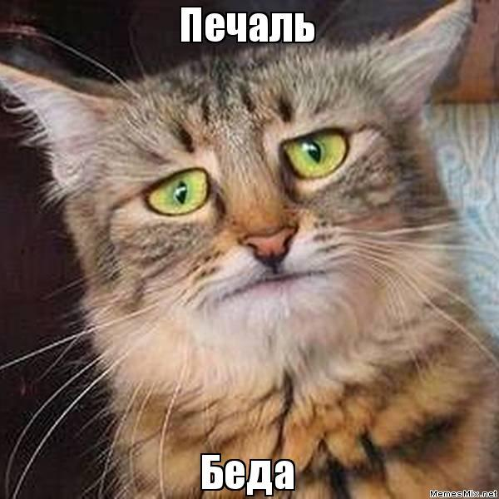
ЗАПРОС, КАК ПРЕДВЕСТНИК БЕДЫ

Slide 28
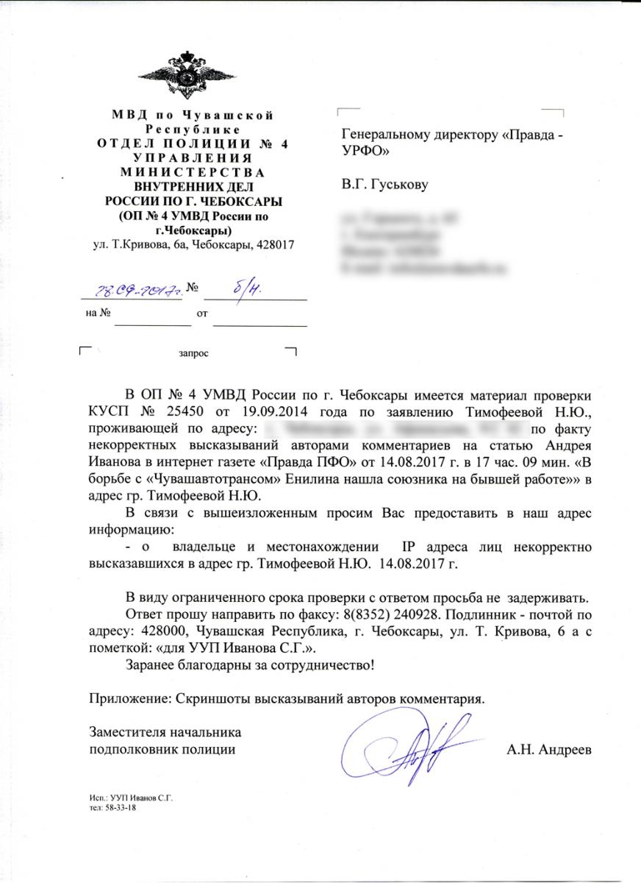
Есть ли у полиции право на запрос?

Slide 29
ОБРАЗЕЦ ЗАПРОСА

Slide 30
Пункт 4 ст. 13 Закона «О ПОЛИЦИИ»
В связи с расследуемыми уголовными делами и проверкой заявлений о преступлениях сотрудники полиции имеют право запрашивать и получать от государственных и муниципальных органов, общественных объединений, организаций, должностных лиц и граждан сведения, справки, документы (их копии), иную необходимую информацию, в том числе персональные данные граждан.

Slide 31
Запрос
ПОЛИЦИЯ ВПРАВЕ «… В СВЯЗИ С ПРОВЕРКОЙ ЗАРЕГИСТРИРОВАННЫХ В УСТАНОВЛЕННОМ ПОРЯДКЕ ЗАЯВЛЕНИЙ И СООБЩЕНИЙ О ПРЕСТУПЛЕНИЯХ.., ЗАПРАШИВАТЬ И ПОЛУЧАТЬ… ПО МОТИВИРОВАННОМУ ЗАПРОСУ… ДОКУМЕНТЫ»
ЗАКОННОСТЬ
ОБОСНОВАННОСТЬ
МОТИВИРОВАННОСТЬ
ссылка на п. 4 ч. 1 ст. 13 Закона «О полиции»
данные о направлении запроса в рамках материала проверки (номер КУСП)
информация о том, как запрашиваемая информация связана с проводимой проверкой

Slide 32
ЦЕЛИ ЗАПРОСОВ

Slide 33
Цели запросов
Получение документов до возбуждения дела
Исследование полученных документов
Получение информации о преступлении
Установление факта совершения преступления
Использование документов в качестве доказательства по уголовному делу

Slide 34
НУЖНО ЛИ ОТВЕЧАТЬ НА ЗАПРОСЫ ПОЛИЦИИ?

Slide 35
ОТВЕЧАТЬ
МОЛЧАТЬ
УГОЛОВНОЕ ДЕЛО

Slide 36
Запрос из УЭБиПК (ОБЭП)
Есть ли ответственность?
Согласно ст. 19.7 Кодекса об Административных правонарушениях непредставление сведений (информации) влечет предупреждение или наложение административного штрафа на граждан в размере от ста до трехсот рублей; на должностных лиц - от трехсот до пятисот рублей; на юридических лиц - от трех тысяч до пяти тысяч рублей.
А вдруг обидятся?
Нужен ли адвокат?
А может «решить» вопрос?

Slide 37
Последствия проверки. Риски и уголовное дело

Slide 38
С проверкой борись до того, как она началась
Мастер Йода

Slide 40
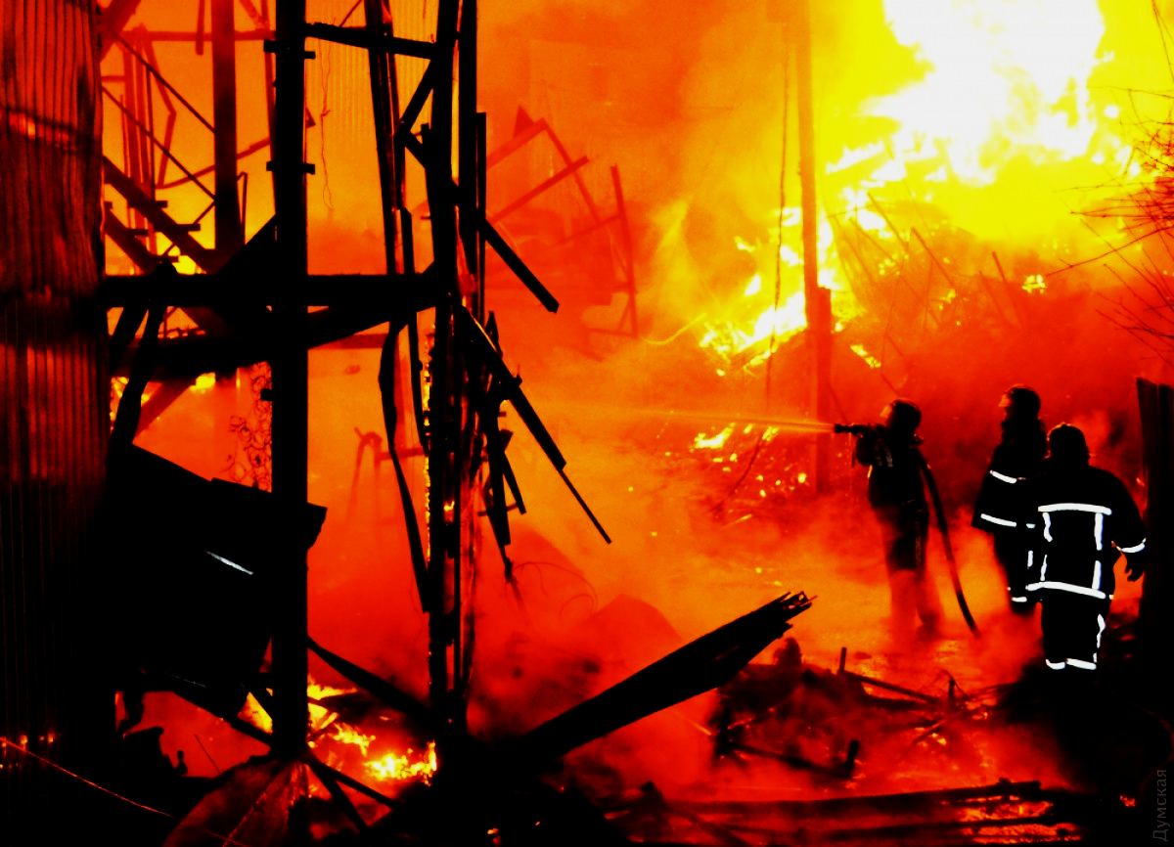

Slide 41
ЗАТРАТЫ НА УГОЛОВНОЕ ДЕЛО И ПРОВЕРКУ

Slide 42
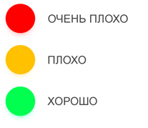
АУДИТ
РЕФОРМИРОВАНИЕ
СОПРОВОЖДЕНИЕ

Slide 43
МЕНЬШЕ УСИЛИЙ И НЕТ РИСКОВ

Slide 44
ЗАЩИТА НА СТАДИИ ВОЗБУЖДЕНИЯ УГОЛОВНОГО ДЕЛА

Slide 45
Стратегия и тактика защиты;
Отказ от дачи показаний: последствия;
Трудности: страх, паника, желание «все» рассказать;
Юридическое обслуживание – спасательный круг;
Уголовно-правовой комплаенс.

Slide 46
ПРИНУДИТЕЛЬНЫЕ МЕРОПРИЯТИЯ: 3 ЭТАПА ЗАЩИТЫ БИЗНЕСА

Slide 47
1. Выявление РИСКОВ

Slide 48
Выявление рисков делится на 2 типа:
СИЛАМИ СВОЕЙ КОМПАНИИ
ПОМОЩЬ ЭКСПЕРТА

Slide 49
СПОСОБЫ ВЫЯВЛЕНИЯ И СНИЖЕНИЯ РИСКОВ СИЛАМИ КОМПАНИИ

Slide 50
Анализ взаимоотношений с государством (госорганы, госкомпании, госсредства).
Анализ конкурентной среды (взаимоотношения с существующими конкурентами).
Анализ внутрикорпоративных отношений (внутрикорпоративные конфликты, защищенность интересов собственников, активов).
Проверка контрагентов (выявление недобросовестных налогоплательщиков, участников рынка).
Анализ текущих обязательств компании (перед контрагентами, банками, госорганами).
Трудовые отношения (лояльность работников, корректность увольнения, коммерческая тайна).
Анализ схем деятельности компании (минимизация налогообложения, экономическая целесообразность и пр.).

Slide 51
Анализ выявленных рисков.
Внесение изменение изменений в документацию и текущую деятельность компании.
Принятие мер, направленных на исключение разглашения информации о выявленных рисках.
Вывод о фактической защищенности бизнеса в настоящее время.
Уголовно-правовой комплаенс.
Форензик

Slide 52
ВЫЯВЛЕНИЕ И СНИЖЕНИЕ РИСКОВ СИЛАМИ ЭКСПЕРТОВ

Slide 53
Анализ компании по 280 параметрам + наглядная диаграмма о состоянии рисков в бизнесе.
Предварительный
АУДИТ

Slide 54
Аналог налоговой проверки – изучаются те места, которые смотрят налоговые органы. Мы применяем подход налогового инспектора.
Полный
АУДИТ

Slide 55
При проведении аудита анализируются:
Налоговая отчетность (регистры)
Схемы ведения бизнеса
Первичные документы
Контрагенты
Определяются риски проверок налоговой инспекции
Определяются риски проверок УЭБиПК (ОБЭП)

Slide 56
2. Оценка РИСКА

Slide 57
2 Этап
Вероятность наступления;
Ущерб проведения проверки;
Затраты на устранение или предупреждение.

Slide 58
3. Внедрение ИЗМЕНЕНИЙ

Slide 59
3 Этап
Устранение рисков;
Внедрение новой схемы работы;
Оптимизация бизнеса.

Slide 60
ОБУЧЕНИЕ

Slide 61
Персонала компании о причинах возникновения проверки
Правам и обязанностям сотрудников компании
Правам и обязанностям сотрудников полиции
Законности и незаконности мероприятий
Ответственности
Влияние поведения сотрудников на негативные выводы проверки

Slide 62
РАСПРЕДЕЛЕНИЕ РОЛЕЙ СОТРУДНИКОВ КОМПАНИИ ПРИ ПРОВЕРКЕ

Slide 63
Определение группы ответственных лиц
Осуществление контроля за поведением сотрудников при проверке
Определение ответственного от лица компании
Участие представителя компании при проверке

Slide 64
ДОПОЛНИТЕЛЬНЫЕ МЕРЫ ПО ЗАЩИТЕ БИЗНЕСА

Slide 65
Организация контрольно-пропускного режима на предприятии и введение систем ограниченного доступа в служебные помещения;
Проверка документов сотрудников полиции при входе на предприятие: удостоверение, распоряжение, постановление, основные требования, предъявляемые к указанным документам;
Ведение журнала проверок как способ снизить риск проведения незаконной проверки;
Закрепление помещений за различными юридическими лицами;
Организация контроля за действиями сотрудников полиции и числа ответственных на предприятии лиц;
Порядок фиксирования нарушений сотрудников полиции при проведении проверки организации;
Организация безопасной работы и хранения информации: отказ от флеш карт, отказ от почтовых программ, почтовый сервер перенести за пределы РФ, установление запрета сотрудникам использовать собственные электронные ящики, введение запрета на хранение файлов на локальных компьютерах, чистка компьютеров в четверг вечером, переход на Linux вместо Windows, частая смена паролей, архивирование бумажных документов за пределами офиса, хранение «чувствительной» информации за пределами офиса;
Шифрование смартфонов, отказ от небезопасных мессенджеров;
Защита ключевых сотрудников по программе «Личный адвокат»;
Введение режима «коммерческой тайны»
Вызов наряда через службу «02»;
Приглашение журналистов и съемочной бригады.

Slide 66
ПОРЯДОК ОБЖАЛОВАНИЯ

Slide 67
Ответственный по подразделению
Вышестоящий орган
Служба собственной безопасности
Прокурор
Суд

Slide 69
ПОДРОБНЕЕ В КНИГЕ «ПОЛИЦЕЙСКАЯ ПРОВЕРКА»

Slide 70
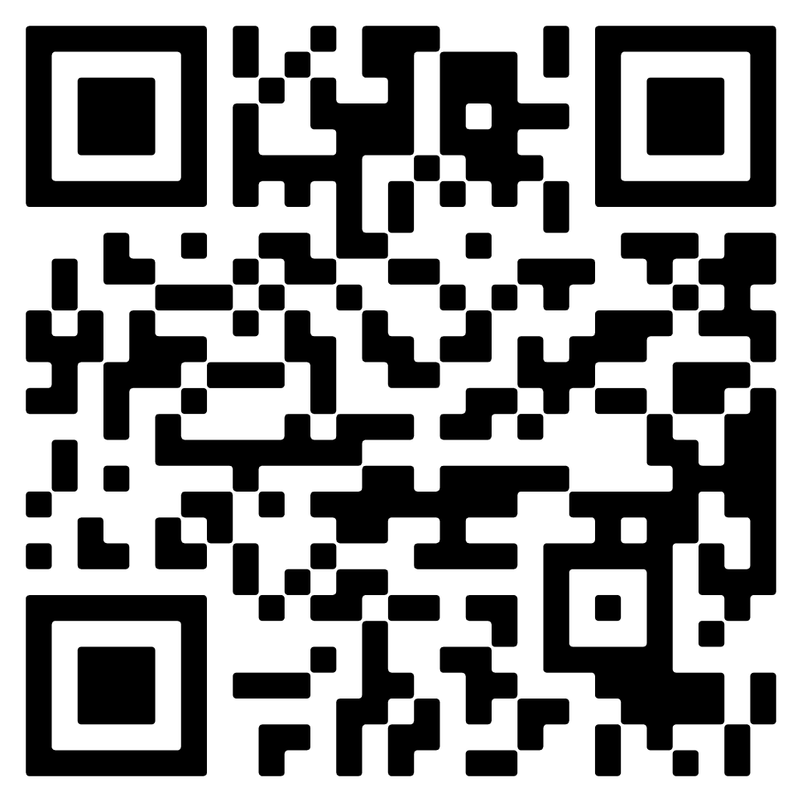
ОТСКАНИРУЙТЕ QR-КОД, ЧТОБЫ ПОЛУЧИТЬ КНИГУ BOOK.SELYUTIN.COM

Slide 72
ОТЛИЧНАЯ КНИГА ДЛЯ РАЗМЫШЛЕНИЙ

Slide 73
БЛАГОДАРЮ!
Остались вопросы?
Записывайтесь на консультацию!
+ 7(495) 960-36-43
selyutin.com

